Slide 1
目录
1.带着问题上路
2.ES 基础一网打尽
3. ES特点和优势
4. ES使用场景
5.ES对外接口
6.ES常用API
7.补充

Slide 2
1.带着问题上路——ES是如何产生的？
思考：大规模数据如何检索？
当系统数据量上了10亿、100亿条的时候，在做系统架构的时候通常会从以下角度去考虑问题：
用什么数据库好？(Mysql、sybase、Oracle、达梦、神通、MongoDB、HBase…)
如何解决单点故障；(Zookeeper)
如何保证数据安全性；(热备、冷备、异地多活)
如何解决检索难题；(数据库代理中间件：mysql-proxy、Cobar、MaxScale等;)
如何解决统计分析问题；(离线、近实时)

Slide 3
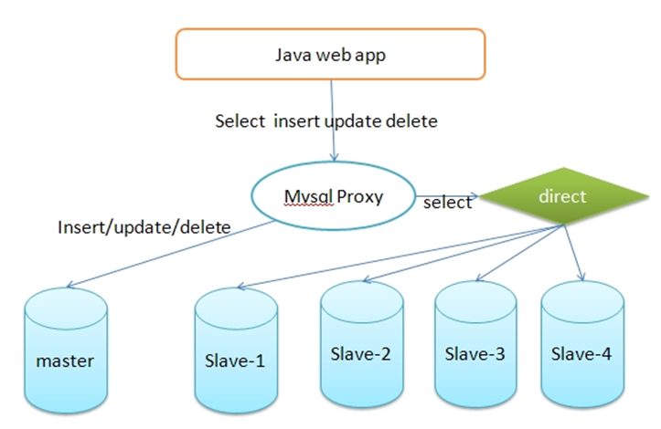
1.带着问题上路——ES是如何产生的？
关系性数据库的应对解决方案
通过主从备份解决数据安全性问题
通过数据库代理中间件心跳监测，解决单点故障问题
通过代理中间件将查询语句分发到各个slave节点进行查询，并汇总结果

Slide 4
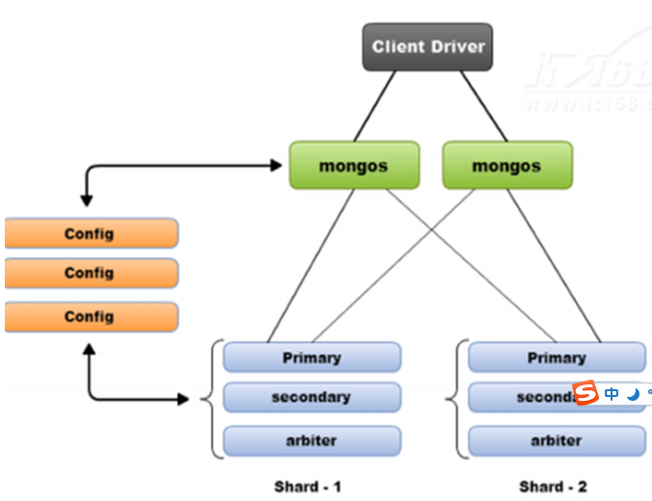
1.带着问题上路——ES是如何产生的？
非关系性数据库的应对解决方案
通过副本备份保证数据安全性
通过节点竞选机制解决单点问题
先从配置库检索分片信息，然后将请求分发到各个节点，最后由路由节点合并汇总结果

Slide 5
1.带着问题上路——ES是如何产生的？
另辟蹊径——完全把数据放入内存怎么样？
全部放在内存速度问题是解决了，但成本问题上来了。 为解决数据量大，搜索快的要求，从源头着手分析，通常会从以下方式来寻找方法： 1、存储数据时按有序存储 2、将数据和索引分离 3、压缩数据 这就引出了Elasticsearch

Slide 6
2.ES 基础一网打尽 2.ES基础一网打尽——ES定义
ES定义
是一个开源的高扩展的分布式全文检索引擎，它可以近乎实时的存储、检索数据；本身扩展性很好，可以扩展到上百台服务器，处理PB级别的数据
使用Java开发并使用Lucene作为其核心来实现所有索引和搜索的功能，但是它的目的是通过简单的RESTful API来隐藏Lucene的复杂性，从而让全文搜索变得简单
Lucene与ES关系
Lucene只是一个库。想要使用它，你必须使用Java来作为开发语言并将其直接集成到你的应用中，更糟糕的是，Lucene非常复杂，你需要深入了解检索的相关知识来理解它是如何工作的
ES主要解决问题
检索相关数据
返回统计结果
速度要快

Slide 7
2.ES 基础一网打尽 2.ES基础一网打尽——核心概念
Cluster：集群
ES可以作为一个独立的单个搜索服务器。不过，为了处理大型数据集，实现容错和高可用性，ES可以运行在许多互相合作的服务器上。这些服务器的集合称为集群。
Node：节点
形成集群的每个服务器称为节点。
Shard：分片
数据可以分为较小的分片。每个分片放到不同的服务器上（一个分片保存了索引中所有数据的一部分）
当你查询的索引分布在多个分片上时，ES会把查询发送给每个相关的分片，并将结果组合在一起，而应用程序并不知道分片的存在。
Replia：副本
全文检索
为提高查询吞吐量或实现高可用性，可以使用分片副本。 副本是一个分片的精确复制，每个分片可以有零个或多个副本。ES中可以有许多相同的分片，其中之一被选择更改索引操作，这种特殊的分片称为主分片
全文检索就是对一篇文章进行索引，可以根据关键字搜索，类似于mysql里的like语句。 全文索引就是把内容根据词的意义进行分词，然后分别创建索引，例如”你们的激情是因为什么事情来的” 可能会被分词成：“你们“，”激情“，“什么事情“，”来“ 等token，这样当你搜索“你们” 或者 “激情” 都会把这句搜出来

Slide 8
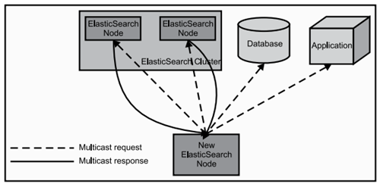
2.ES 基础一网打尽 2.ES基础一网打尽——集群构成
当ElasticSearch的节点启动后，它会利用多播(multicast)(或者单播，如果用户更改了配置)寻找集群中的其它节点，并与之建立连接。这个过程如上图所示

Slide 9
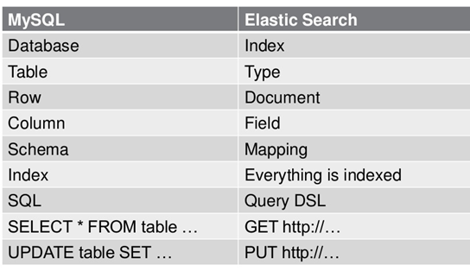
2.ES 基础一网打尽 2.ES基础一网打尽——主要概念(与关系数据库Mysql对比)
关系型数据库中的数据库（DataBase），等价于ES中的索引（Index）
一个数据库下面有N张表（Table），等价于1个索引Index下面有N多类型（Type）
一个数据库表（Table）下的数据由多行（ROW）多列（column，属性）组成，等价于1个Type由多个文档（Document）和多Field组成。
在一个关系型数据库里面，schema定义了表、每个表的字段，还有表和字段之间的关系。 与之对应的，在ES中：Mapping定义索引下的Type的字段处理规则，即索引如何建立、索引类型、是否保存原始索引JSON文档、是否压缩原始JSON文档、是否需要分词处理、如何进行分词处理等。
在数据库中的增insert、删delete、改update、查search操作等价于ES中的增PUT/POST、删Delete、改_update、查GET.

Slide 10
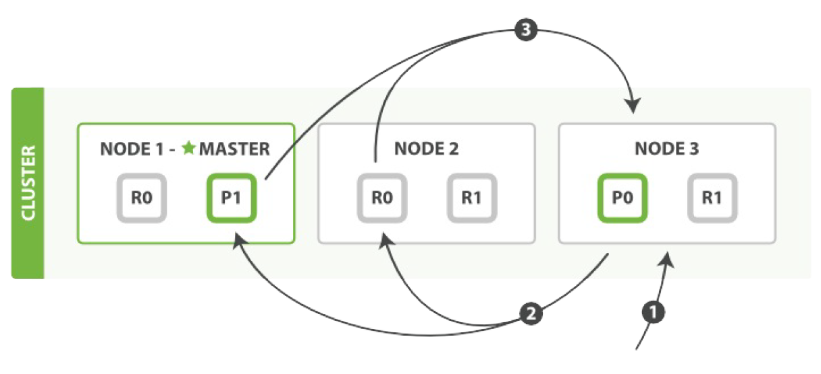
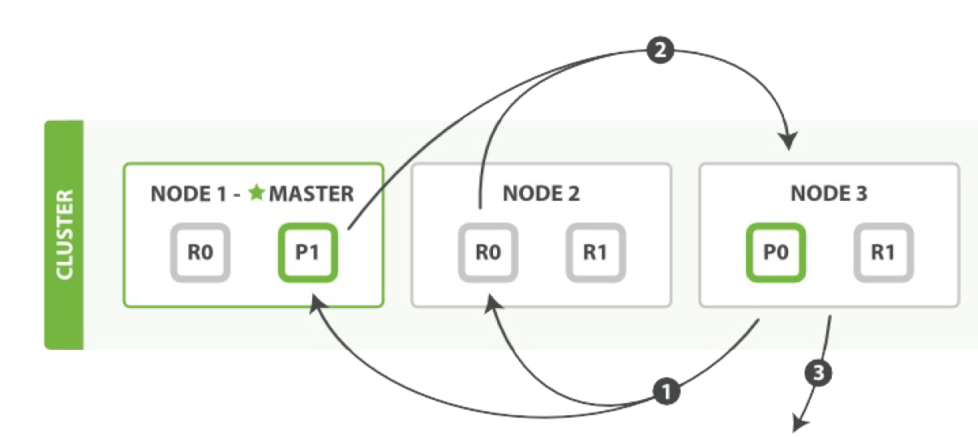
2.ES 基础一网打尽 2.ES基础一网打尽——分布式搜索的执行方式
首先通过查询每一个索引的分片（或者副本），看来是否包含有匹配的文档
其次在返回一页结果前，来自多个分片的结果必须被组合放到一个有序列表中。
因此，搜索的执行过程分为两个阶段，称为查询然后获取（query then fetch）
每个分片在本地执行query并建立匹配文档的优先队列，对列大小由分页参数from和size决定，
例如from（90），size（10）需要队列能够容纳100(from+size)个文档。协调节点需要容纳（from+size）*分片数的队列

Slide 11
2.ES 基础一网打尽 3.ES特点和优势
分布式实时文件存储，可将每一个字段存入索引，使其可以被检索到。
实时分析的分布式搜索引擎。 分布式：索引分拆成多个分片，每个分片可有零个或多个副本。集群中的每个数据节点都可承载一个或多个分片，并且协调和处理各种操作； 负载再平衡和路由在大多数情况下自动完成。
可以扩展到上百台服务器，处理PB级别的结构化或非结构化数据。也可以运行在单台PC上。
支持插件机制，分词插件、同步插件、Hadoop插件、可视化插件等。
数据聚合分析
横向扩展机制方便
3

Slide 12
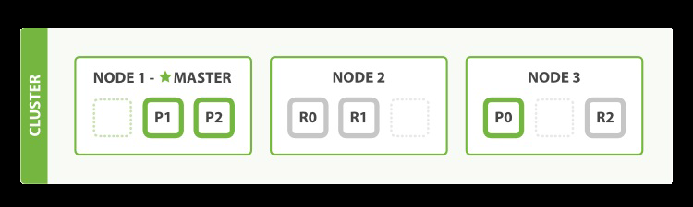
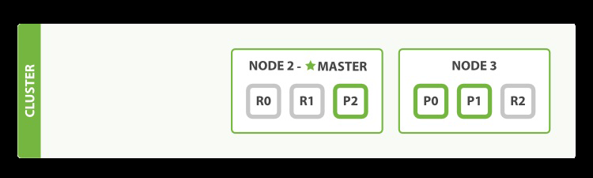
2.ES 基础一网打尽 3.ES特点和优势——横向扩展
3

Slide 13
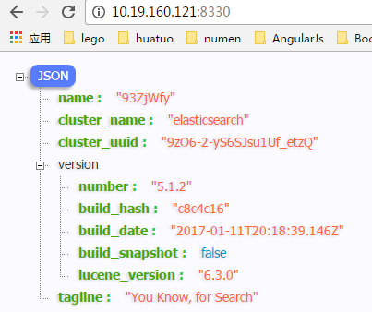
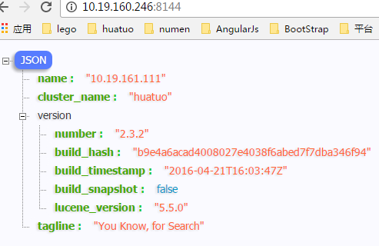
2.ES 基础一网打尽 5.ES对外接口——es集群信息
http://10.19.160.121:8330/
http://10.19.160.246:8144/
3

Slide 14
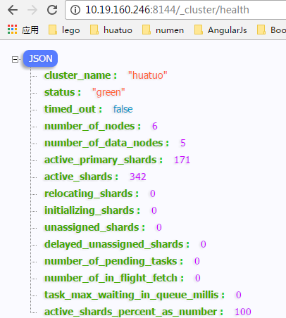
2.ES 基础一网打尽 5.ES对外接口——集群健康状态
http://10.19.160.246:8144/_cluster/health
http://10.19.160.121:8330/_cluster/health
颜色 | 意义
green | 所有主分片和复制分片都可用
yellow | 所有主分片可用，但不是所有复制分片都可用
red | 不是所有的主要分片都可用
3

Slide 15
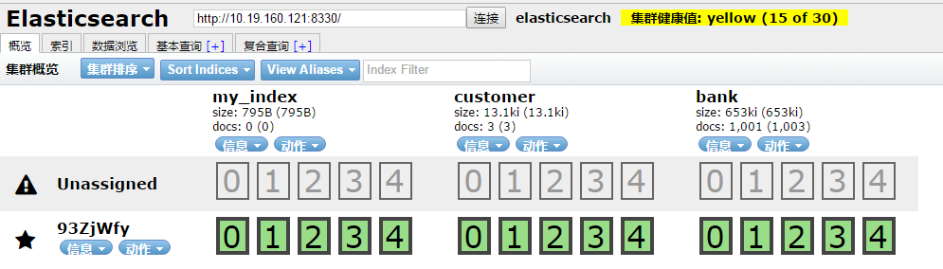
2.ES 基础一网打尽 5.ES对外接口——索引
当索引创建完成的时候，主分片的数量就固定了，但复制分片的数量可以调整。
每个文档属于一个单独的主分片，所以主分片的数量决定了索引最多能存储的数据量。
复制分片只是主分片的一个副本，防止硬件故障导致的数据丢失，同时可以提供读请求。
默认情况下，一个索引被分配为5个主分片，每个主分片有一个复制分片http://10.19.160.246:8144/

Slide 16
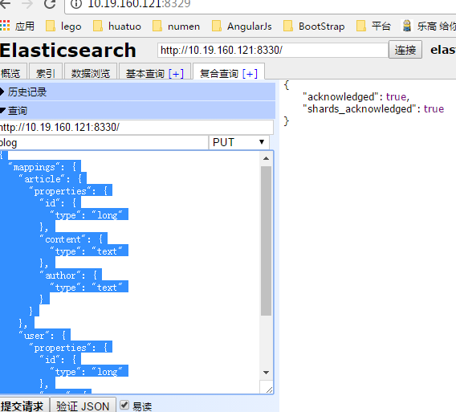
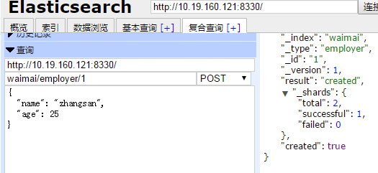
2.ES 基础一网打尽 5.ES对外接口——手动添加索引
{
"mappings": {
"article": {
"properties": {
"id": {
"type": "long"
},
"content": {
"type": "text"
},
"author": {
"type": "text"
},
"address": {
"type": "keyword"
}
}
},
"user": {
"properties": {
"id": {
"type": "long"
},
"name": {
"type": "text"
}
}
}
}
}
手动创建
自动创建

Slide 17
2.ES 基础一网打尽 5.ES对外接口——字段类型
Core datatypes
string=> text and keyword
Numeric datatypes=>long, integer, short, byte, double, float
Date datatype=>date
Boolean datatype => boolean
Binary datatype=>binary
Complex datatypesedit
Array datatype=> Array
Object datatype=>object for single JSON objects
Nested datatype=>nested for arrays of JSON objects
Geo datatypesedit
Geo-point datatype=>geo_point for lat/lon points
Geo-Shape datatype=>geo_shape for complex shapes like polygons
Specialised datatypesedit
IP datatype=>ip for IPv4 and IPv6 addresses
Completion datatype=>completion to provide auto-complete suggestions
Token count datatype=>token_count to count the number of tokens in a string
mapper-murmur3=>murmur3 to compute hashes of values at index-time and store them in the index
Attachment datatype=> like Microsoft Office formats, Open Document formats, ePub, HTML, etc.
Percolator type=>Accepts queries from the query-dsl
Multi-fieldsedit
It is often useful to index the same field in different ways for different purposes. For instance, a string field could be mapped as a text field for full-text search, and as a keyword field for sorting or aggregations. Alternatively, you could index a text field with the standard analyzer, the english analyzer, and the french analyzer.

Slide 18
2.ES 基础一网打尽 5.ES对外接口——文档元数据
文档不只有数据，还有元数据。三个必须的元数据节点是:
节点 | 说明
_index | 文档存储的地方
_type | 文档代表的对象的类
_id | 文档的唯一标识(如不指定则自动生成)

Slide 19
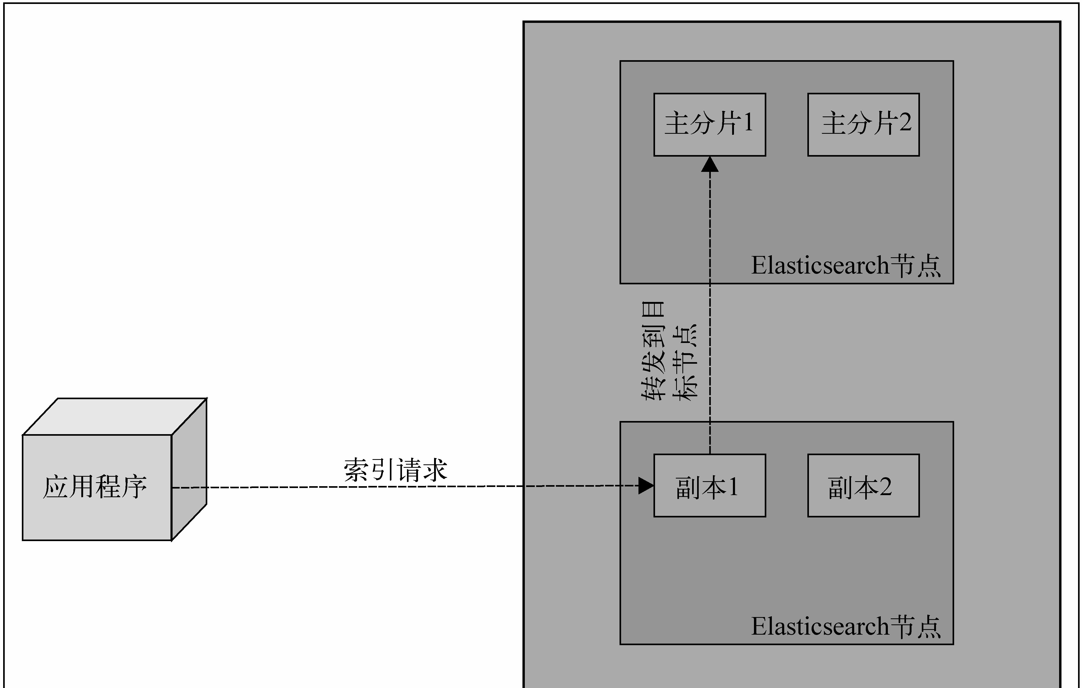
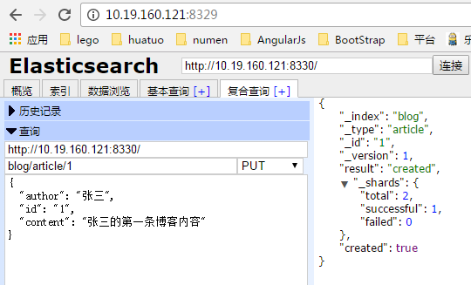
2.ES 基础一网打尽 5.ES对外接口——添加文档
发送一个新的文档给集群时，你指定一个目标索引并发送给它的任意一个节点。这个节点知道目标索引有多少分片，并且能够确定哪个分片应该用来存储你的文档
文档的索引首先被存储在主分片中，然后并发复制到对应的复制节点上。这可以确保数据在主节点和复制节点上都可以被检索
POST /{index}/{type}/{id}
如果id未指定，则会自动生成
POST blog/article/1
{
"author": "张三",
"address": "海淀区",
"id": "1",
"content": "张三的第一条博客内容,更新"
}

Slide 20
2.ES 基础一网打尽 5.ES对外接口——查询文档
使用restful api来查询数据
curl -XGET http://localhost:9200/blog/article/1
curl -XGET http://localhost:9200/blog/_search?pretty&q=address:'海淀区'
查询DSL
blog/_search POST
{
"query": {
"bool": {
"must": [
{
"term": {
"address": "海淀区"
}
},
{
"term": {
"author": "六"
}
}
],
"must_not": [],
"should": []
}
},
"from": 0,
"size": 10,
"sort": [],
"aggs": {}
}

Slide 21
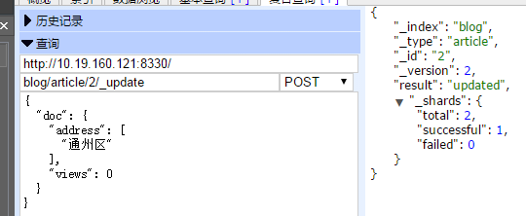
2.ES 基础一网打尽 5.ES对外接口——更新文档
blog/article/2/_update POST
{
"doc": {
"address": "通州区" }
}
在内部，Elasticsearch必须首先获取文档，从_source属性获得数据，删除旧的文件，更改_source属性，然后把它作为新的文档来索引。它如此复杂，因为信息一旦在Lucene的倒排索引中存储，就不能再被更改。
_version实现乐观锁。blog/article/2/_update?version=N

Slide 22
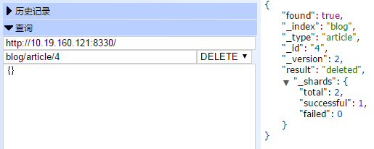
2.ES 基础一网打尽 5.ES对外接口——删除文档

Slide 23
2.ES 基础一网打尽 6.ES常用API——基本查询
Term:词条查询
Terms:多词条查询
match-all:所有查询
Match查询
multi_match查询
范围查询
query_string查询
标识符查询
前缀查询
script_fields查询
Fuzzy查询
通配符查询
More_like_this查询
最大分查询
正则表达式查询

Slide 24
2.ES 基础一网打尽 6.ES常用API——词条查询
{
"query": {
"bool": {
"must": [
{
"terms": {
"author": [
"四",
"六"
]
}
},
{
"term": {
"address": "海淀区"
}
}
],
"must_not": [],
"should": []
}
}
}
Term:代表完全匹配，即不进行分词器分析，文档中必须包含整个搜索的词汇.所以搜索作者等于”李四”是搜不出来的。
Terms:多词条查询允许匹配那些在内容中含有某些词条的文档。词条查询允许匹配单个未经分析的词条，多词条查询可以用来匹配多个这样的词条

Slide 25
2.ES 基础一网打尽 6.ES常用API——所有查询
match_all：它使我们能够匹配索引中的所有文件
{
"query" : {
"match_all" : {}
}
}

Slide 26
2.ES 基础一网打尽 6.ES常用API——match查询
match：Elasticsearch将对一个字段选择合适的分析器，所以可以确定，传给match查询的词条将被建立索引时相同的分析器处理
{
"query": {
"match": {
"author": "四 五 八"
}
}
}

Slide 27
2.ES 基础一网打尽 6.ES常用API——multi-match查询
multi_match查询和match查询一样，不同的是它不是针对单个字段，而是可以通过fields参数针对多个字段查询。当然，match查询中可以使用的所有参数同样可以在multi_match查询中使用。
{
"query": {
"multi_match": {
“query”: “新 五 六",
"fields": [
"author",
"content"
]
}
}
}

Slide 28
2.ES 基础一网打尽 6.ES常用API——标识符查询
标识符查询是一个简单的查询，仅用提供的标识符来过滤返回的文档
{
"query": {
"ids": {
"values": [
1,
2,
"AVpf5Z7Ge50kZScd3dh"
]
}
}
}

Slide 29
2.ES 基础一网打尽 6.ES常用API——前缀查询
前缀查询在配置方面来说跟词条查询类似。前缀查询能让我们匹配这样的文档：它们的特定字段以给定的前缀开始。
{
"query": {
"prefix": {
"address": "海"
}
}
}

Slide 30
2.ES 基础一网打尽 6.ES常用API——范围查询
范围查询使我们能够找到在某一字段值在某个范围里的文档，字段可以是数值型，也可以是基于字符串的（将映射到一个不同的Apache Lucene查询）。范围查询只能针对单个字段，查询参数应封装在字段名称中。范围查询支持以下参数。
❑ gte：范围查询将匹配字段值大于或等于此参数值的文档。
❑ gt：范围查询将匹配字段值大于此参数值的文档。
❑ lte：范围查询将匹配字段值小于或等于此参数值的文档。
❑ lt：范围查询将匹配字段值小于此参数值的文档。
{
"query": {
"range": {
"id": {
"gte": 1,
"lte": 2
}
}
}
}

Slide 31
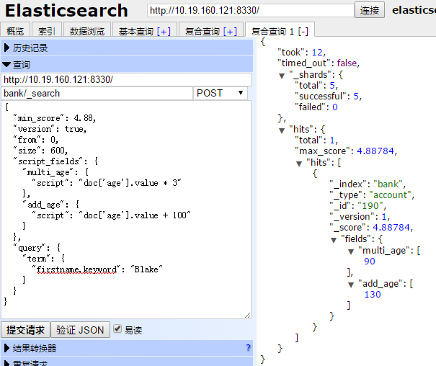
2.ES 基础一网打尽 6.ES常用API——script_fields查询
{
"min_score": 4.88,
"version": true,
"from": 0,
"size": 600,
"script_fields": {
"multi_age": {
"script": "doc['age'].value * 3"
},
"add_age": {
"script": "doc['age'].value + 100"
}
},
"query": {
"term": {
"firstname.keyword": "Blake"
}
}
}

Slide 32
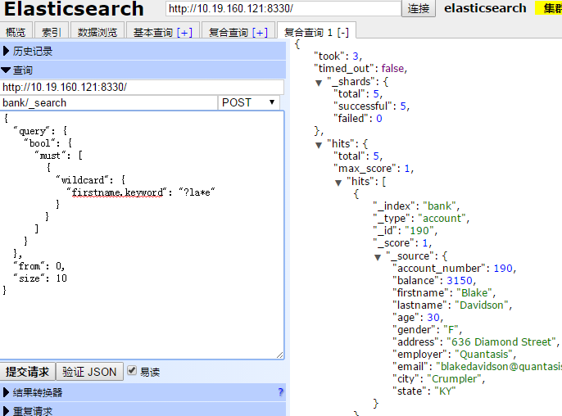
2.ES 基础一网打尽 6.ES常用API——通配符查询
{
"query": {
"bool": {
"must": [
{
"wildcard": {
"firstname.keyword": "?la*e"
}
}
]
}
},
"from": 0,
"size": 10
}
请注意，通配符查询不太注重性能，在可能时应尽量避免，特别是要避免前
缀通配符（以通配符开始的词条）

Slide 33
2.ES 基础一网打尽 6.ES常用API——复合查询
布尔查询
加权查询
constant_score查询
索引查询

Slide 34
2.ES 基础一网打尽 6.ES常用API——布尔查询
{
"query": {
"bool": {
"must": [
{
"prefix": {
"address": "海"
}
}
],
"must_not": [
{
"term": {
"author": "四"
}
}
],
"should": [
{
"term": {
"author": "五"
}
}
]
}
},
"from": 0,
"size": 10,
"sort": [],
"aggs": {}
}
可以通过布尔查询来封装无限数量的查询，并通过下面描述的节点之一使用一个逻辑值来连接它们。
❑ should：被它封装的布尔查询可能被匹配，也可能不被匹配。被匹配的should节点数目由minimum_should_match参数控制。
❑ must：被它封装的布尔查询必须被匹配，文档才会返回。
❑ must_not：被它封装的布尔查询必须不被匹配，文档才会返回。

Slide 35
2.ES 基础一网打尽 6.ES常用API——过滤器
在任何搜索中使用过滤器，只需在于query节点相同级别上添加一个filter节点。如果你只想要过滤器，也可以完全省略query节点。
{
"query": {
"bool": {
"must": [
{
"prefix": {
"address": "海"
}
}
]
}
},
"post_filter": {
"term": {
"id": 2
}
}, "from": 0,
"size": 10,
"sort": [],
"aggs": {}
}
{
"query": {
"bool": {
"filter": [
{
"term": {
"author": "四"
}
},
{
"term": {
"address": "海淀区"
}
}
]
}
}
}

Slide 36
2.ES 基础一网打尽 6.ES常用API——过滤器类型
missing过滤器
脚本过滤器
类型过滤器
限定过滤器
bool过滤器
❑ geo_shape过滤器
❑ has_child过滤器
❑ has_parent过滤器
❑ ids过滤器
❑ indices过滤器
❑ match_all过滤器
❑ nested过滤器
❑ prefix过滤器
❑ range过滤器
❑ regexp过滤器
❑ term过滤器
❑ terms过滤器
exists过滤器
{
"query": {
"bool": {
"filter": [
{
"exists": {
"field": "address"
}
}
]
}
}
}
范围过滤器
{
"query": {
"bool": {
"filter": [
{
"range": {
"id": {
"gte": 2,
"lte": 3
}
}
}
]
}
}
}

Slide 37
2.ES 基础一网打尽 6.ES常用API——数据排序
默认排序
{
"query": {
"bool": {
"must": [
{
"term": {
"address": "海淀区"
}
}
],
"must_not": [],
"should": [
{
"term": {
"author": "四"
}
}
]
}
},
"from": 0,
"size": 10,
"sort": [
{
"_score": “desc"
}
],
"aggs": {}
}

Slide 38
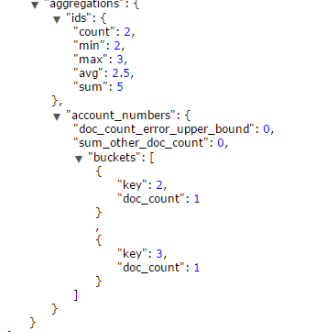
2.ES 基础一网打尽 6.ES常用API——聚合
aggs属性（你可以使用aggregations属性，aggs只是个缩写），可以定义任意数量的聚合
{
"query": {
"match": {
"author": "四 五 八"
}
},
"aggs": {
"ids": {
"stats": {
"field": "id"
}
},
"account_numbers": {
"terms": {
"field": "id"
}
}
}
}

Slide 39
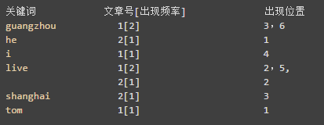
2.ES 基础一网打尽 7补充——倒排索引
倒排索引源于实际应用中需要根据属性的值来查找记录。这种索引表中的每一项都包括一个属性值和具有该属性值的各记录的地址。由于不是由记录来确定属性值，而是由属性值来确定记录的位置，因而称为倒排索引(inverted index)。带有倒排索引的文件我们称为倒排索引文件，简称倒排文件(inverted file)。
倒排索引一般表示为一个关键词，然后是它的频度（出现的次数），位置（出现在哪一篇文章或网页中，及有关的日期，作者等信息）
文章中的”in”, “once” “too”等词没有什么实际意义，中文中的“的”“是”等字通常也无具体含义，这些不代表概念的词可以过滤掉
设有两篇文章1和2：
文章1的内容为：Tom lives in Guangzhou,I live in Guangzhou too.
文章2的内容为：He once lived in Shanghai.

Slide 40
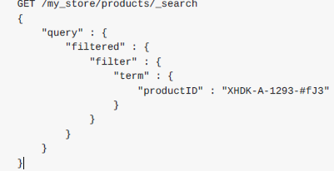
2.ES 基础一网打尽 7补充——query filter post-filter filtered 区别
查询
会回答这个问题——“这个文档匹不匹配这个查询，它的相关度高么？”。查询操作不仅仅会进行查询，还会计算分值，用于确定相关度
过滤器
会回答这个问题——“这个文档匹不匹配？”答案很简单，是或者不是。它不会去计算任何分值，也不会关心返回的排序问题，因此效率会高一点。经常使用过滤器，ES会自动的缓存过滤器的内容，这对于查询来说，会提高很多性能。
后置过滤器
只影响搜索结果、不影响聚合结果。post_filter会在查询之后才会被执行，因此会失去过滤在性能上的帮助(比如缓存)。
post_filter应该只和聚合一起使用，并且仅当你使用了不同的过滤条件时。

Slide 41
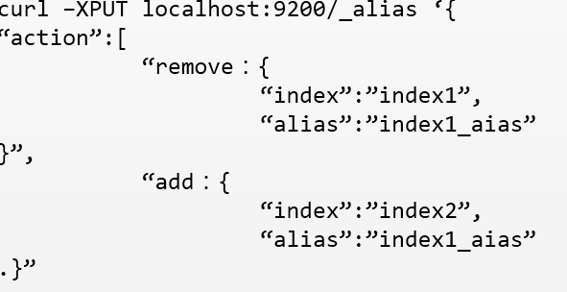
Elasticsearch索引重建（Rebuild）
索引重建（Rebuild）
索引创建后，你可以在索引当中添加新的类型，在类型中添加新的字段。但是如果想修改已存在字段的属性（修改分词器、类型等），目前ES是做不到的。如果确实存在类似这样的需求，只能通过重建索引的方式来实现。但想要重建索引，请保证索引_source属性值为true，即存储原始数据。索引重建的过程就是将原来索引数据查询回来入到新建的索引当中去，为了重建过程不影响客户端查询，创建索引时请使用索引别名，例如现在需要将index1进行重建生成index2，index1给客户端提供的别名为index1_alias：
curl –XPUT localhost:9200/_alias ‘{
“action”:[
“remove：{
“index”:”index1”,
“alias”:”index1_aias”
}”,
“add：{
“index”:”index2”,
“alias”:”index1_aias”
}”
]
}’
索引创建后，你可以在索引当中添加新的类型，在类型中添加新的字段。但是如果想修改已存在字段的属性（修改分词器、类型等），目前ES是做不到的。如果确实存在类似这样的需求，只能通过重建索引的方式来实现。但想要重建索引，请保证索引_source属性值为true，即存储原始数据。索引重建的过程就是将原来索引数据查询回来入到新建的索引当中去，为了重建过程不影响客户端查询，创建索引时请使用索引别名，例如现在需要将index1进行重建生成index2，index1给客户端提供的别名为index1_alias，完整步骤如下：

Slide 42
乐观并发控制
lasticsearch 是分布式的。当文档创建、更新或删除时， 新版本的文档必须复制到集群中的其他节点。Elasticsearch 也是异步和并发的，这意味着这些复制请求被并行发送，并且到达目的地时也许 顺序是乱的 。 Elasticsearch 需要一种方法确保文档的旧版本不会覆盖新的版本。
当我们之前讨论 index ， GET 和 delete 请求时，我们指出每个文档都有一个 _version （版本）号，当文档被修改时版本号递增。 Elasticsearch 使用这个 _version 号来确保变更以正确顺序得到执行。如果旧版本的文档在新版本之后到达，它可以被简单的忽略。
我们可以利用 _version 号来确保 应用中相互冲突的变更不会导致数据丢失。我们通过指定想要修改文档的 version 号来达到这个目的。 如果该版本不是当前版本号，我们的请求将会失败。

Slide 43
文档的部分更新
我们也介绍过文档是不可变的：他们不能被修改，只能被替换。 update API 必须遵循同样的规则。
从外部来看，我们在一个文档的某个位置进行部分更新。然而在内部， update API 简单使用与之前描述相同的 检索-修改-重建索引 的处理过程。 区别在于这个过程发生在分片内部，这样就避免了多次请求的网络开销。通过减少检索和重建索引步骤之间的时间，我们也减少了其他进程的变更带来冲突的可能性。

